Slide 1


ALANYA TİCARET VE SANAYİ ODASI
İŞ SAĞLIĞI VE GÜVENLİĞİ
BİLGİLENDİRME EĞİTİMİ
ALİ DUMAN
A Sınıfı İş Güvenliği Uzmanı
Asbest Söküm Uzmanı
Yangın Eğitmeni
Yüksekte Çalışma Eğitmeni
Kapalı Alanda Çalışma Eğitmeni
Patlamadan Korunma Uzmanı

Slide 2

6331 sayılı İş Sağlığı ve Güvenliği Kanunu
Tüm Çalışanlar
Proaktif (Önleyici)
Tehlike Sınıfları
Bütün işyerleri
Risk değerlendirmesi
30.06.2012

Slide 3
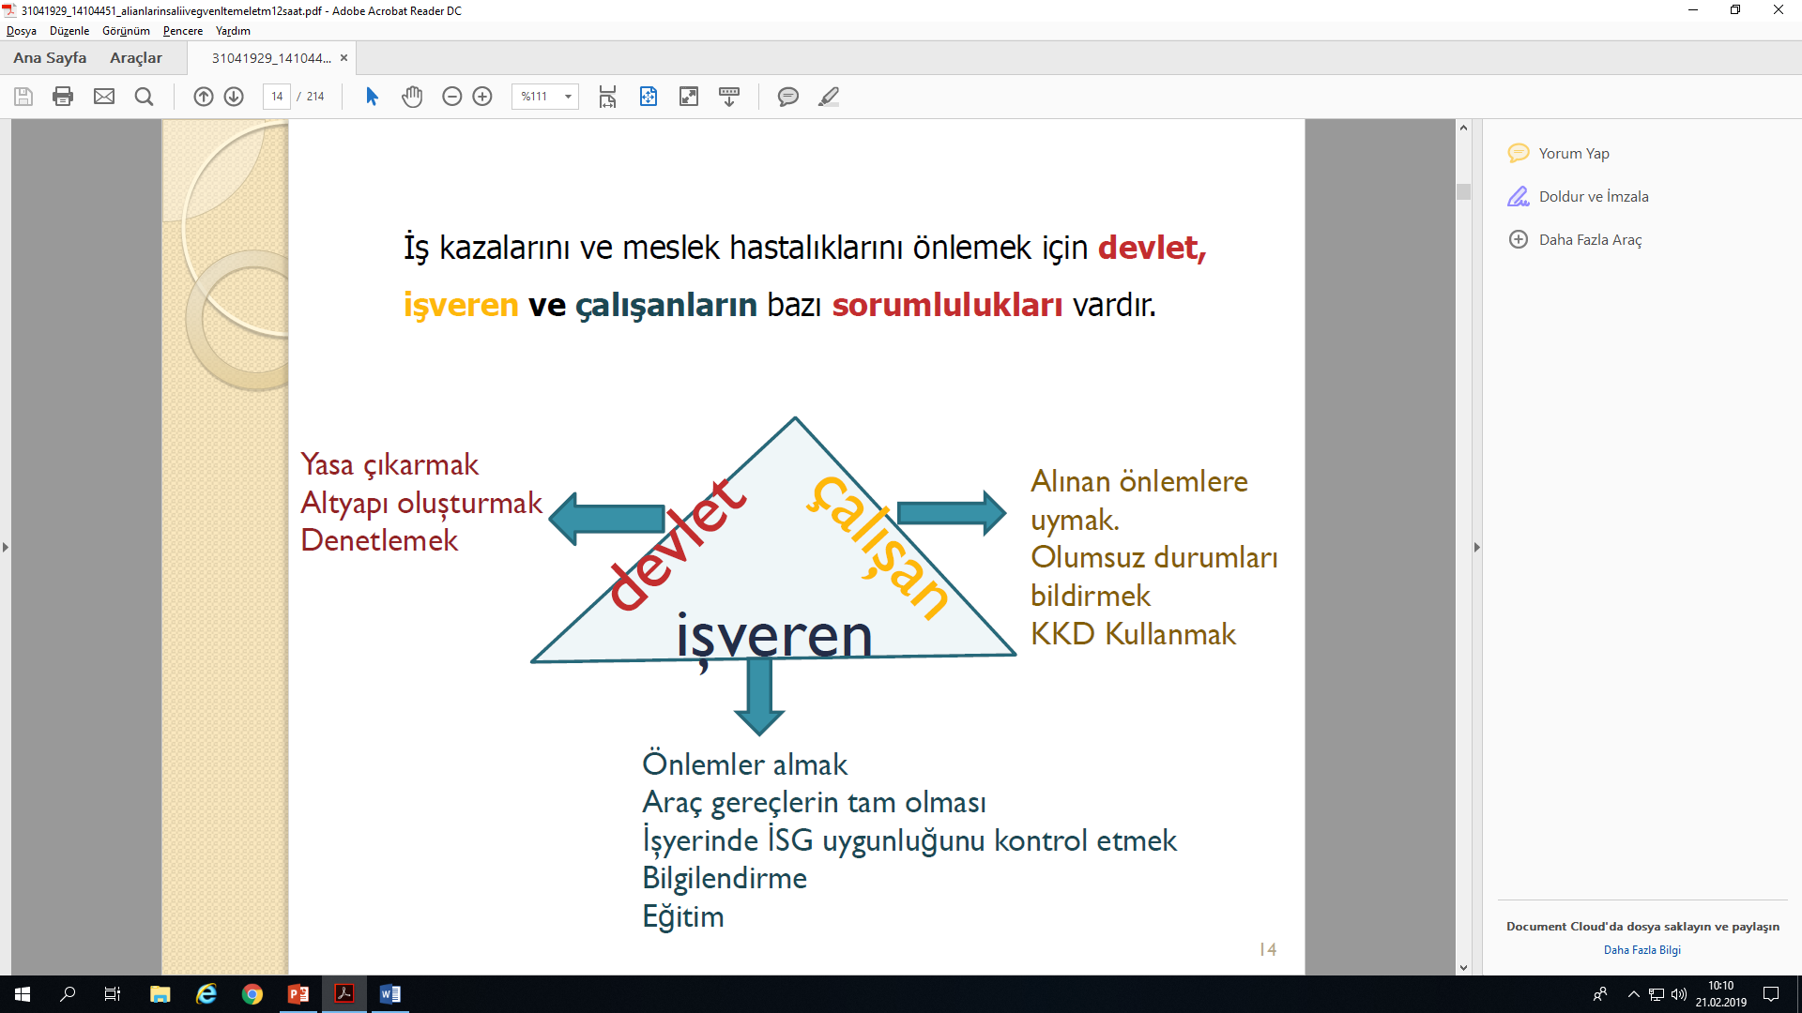

Slide 4
İŞ SAĞLĞI VE GÜVENLİĞİ KANUNUNUN UYGULAMA KAPSAMI NELERDİR
6331 sayılı Kanun, kamu ve özel sektöre ait bütün işlere ve işyerlerine uygulanmakla birlikte bu işyerlerinin işverenleri ile işveren vekilleri, çırak ve stajyerler de dâhil olmak üzere tüm çalışanları kapsar.
Fabrika, bakım merkezi, dikimevi ve benzeri işyerlerindekiler hariç Türk Silahlı Kuvvetleri, genel kolluk kuvvetleri ve Milli İstihbarat Teşkilatı Müsteşarlığının faaliyetleri, afet ve acil durum birimlerinin müdahale faaliyetleri, ev hizmetleri, çalışan istihdam etmeksizin kendi nam ve hesabına mal ve hizmet üretimi yapanlar ve hükümlü ve tutuklulara yönelik infaz hizmetleri sırasında, iyileştirme kapsamında yapılan iş yurdu, eğitim, güvenlik ve meslek edindirme faaliyetlerinde çalışanlar anılan düzenleme kapsamında değildir.

Slide 5
İSG Kanunu Amaç
İşyerlerinde;
İş sağlığı ve güvenliğinin sağlanması ve
Mevcut sağlık ve güvenlik şartlarının iyileştirilmesi
amaçlanmaktadır.

Slide 6
İşverene Getirilen Yükümlülükler

Slide 7
İşverenin Genel Yükümlülükleri
(6331 sayılı Kanun, Madde 4)
İş sağlığı ve güvenliği koşullarını iyileştirme ve bunun sürekliliğini sağlama.
Çalışanın sağlık ve güvenlik yönünden işe uygunluğunu dikkate alma.
Risk değerlendirme raporlarını da göz önünde bulundurarak genel bir önleme politikası geliştirme.
Mesleki risklerin önlenmesi için, eğitim ve bilgi verilmesi dâhil her türlü tedbiri alma.
Çalışma ortamında gerekli kontrol, ölçüm, inceleme ve araştırmaları yaptırma.
İzleme, denetleme ve uygunsuzlukları giderme.
Çalışanların hayati tehlike bulunan yerlere girmemesi için gerekli tedbirleri alma.
Aynı çalışma alanını birden fazla işverenin paylaşması durumunda koordinasyon sağlama.

Slide 8
İş Kazası ve Meslek Hastalıklarının
Kayıt ve Bildirimi
6331 sayılı Kanun, Md. 14
Kayıt tutma (iş kazası, meslek hastalığı, ramak kala olay)
İnceleme (iş kazası, meslek hastalığı, ramak kala olay)
Rapor düzenleme (iş kazası, meslek hastalığı, ramak kala olay)
SGK`ya bildirim (iş kazası, meslek hastalığı)

Slide 9
İSG Bilgilendirme ve Eğitimleri
6331 sayılı Kanun, Md. 16, 17
Çalışanların İş Sağlığı ve Güvenliği Eğitimlerinin Usul ve Esasları Hakkında Yönetmelik
(15.5.2013, 28648 RG)
Tüm çalışanlara İSG bilgilendirmesi yapılır ve eğitimler verilir.
Periyodik olarak tekrarlanır.

Slide 10

Kanunun Yürürlük Tarihleri
Yayım
30 Haziran 2012
Yürürlük
Ocak
2013
Tehlikeli ve çok tehlikeli sınıfta yer alan işyerleri ve 50’den fazla çalışanı olan az tehlikeli işyerleri
İSG Profesyonelleri (6 ve 7 maddeler)
Ocak
2014
Kamu kurumları ile 50’den az çalışanı olan ve az tehlikeli sınıfta yer alan işyerleri
İSG Profesyonelleri (6 ve 7 maddeler)
Aralık 2025

Slide 11
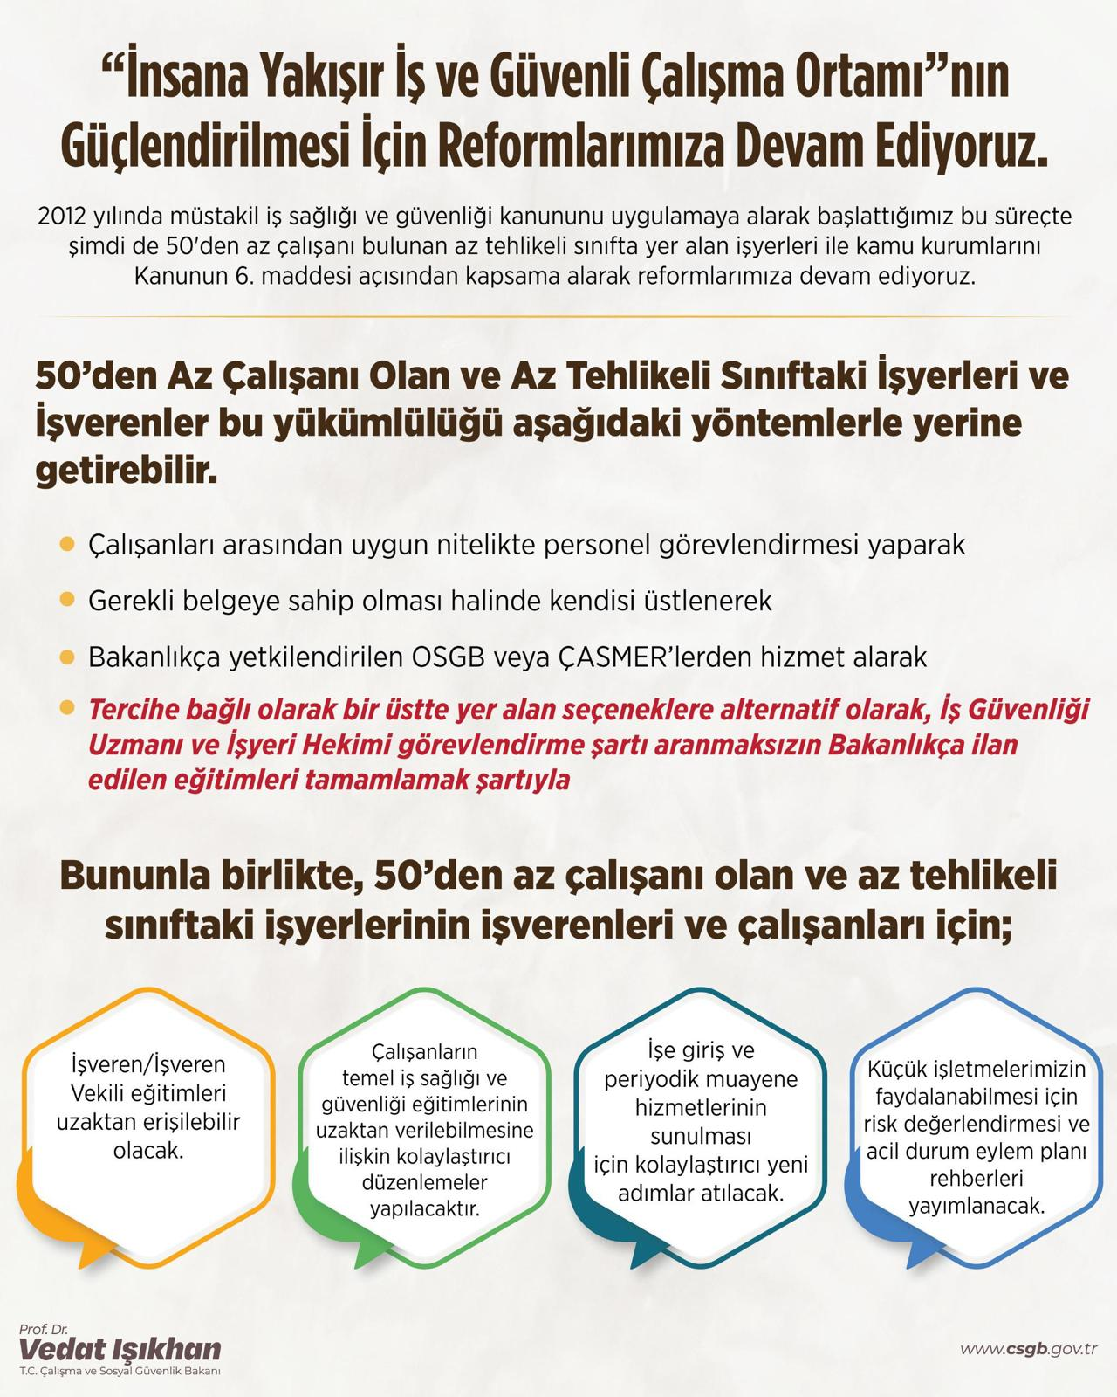

Slide 12
ANADOLU ÜNÜVERSİTESİ E-SERTİFİKASI
İşveren ve İşveren Vekili İçin İş Sağlığı ve Güvenliği Hizmetleri
Anadolu Üniversitesi ile T.C. Çalışma ve Sosyal Güvenlik Bakanlığı arasında İşyerlerinde İşveren veya İşveren Vekili Tarafından Yürütülecek İş Sağlığı ve Güvenliği Hizmetleri Eğitim, Sınav ve Belgelendirme işbirliği protokolü imzalanmıştır.
Anadolu Üniversitesi ile T.C. Çalışma ve Sosyal Güvenlik Bakanlığı işbirliğiyle hazırlanan sertifika programına katılarak başarılı olan işveren veya işveren vekilleri elliden az çalışanı bulunan ve az tehlikeli sınıfta yer alan işyerlerinde, iş sağlığı ve güvenliği hizmetlerini kendileri yürütebilecektir.
Herhangi bir diploma derecesi aranmaksızın programa 18 yaşını doldurmuş herkes başvurabilir.

Slide 13
Başvuru işlemleri
03.02.2025 – 28.02.2025 -Başvuru Tarihi
10.Mart.2025 - Döküman yayınlama
25.Mayıs.2025 -Online Sınav
09.Haziran.2025 -Sınav Sonuçları
07.Temmuz.2025 - Belgelerin Teslimi
Kayıt bedeli 750 TL’dir.
Daha önceki dönemlerde başarısız olup programa yeniden katılacak adaylar için kayıt yenileme bedeli 500 TL'dir.

Slide 14
İŞVEREN VE İŞVEREN VEKİLİ TAAHHÜTNAMESİ SİSTEM KILAVUZU
“İşyerlerinde İşveren veya İşveren Vekili Tarafından Yürütülecek İş Sağlığı ve Güvenliği Hizmetlerine İlişkin Yönetmelik” kapsamında elliden az çalışanı bulunan ve az tehlikeli sınıfta yaralan işyerlerinin işveren/işveren vekilleri aşağıda gösterilen başvuru adımlarını izleyerek iş sağlığı ve güvenliği mevzuatında iş güvenliği uzmanı veya işyeri hekimine verilen görevleri, işe giriş ve periyodik muayeneler ve tetkikler hariç olmak üzere yürütebilmek için İSG-KATİP sisteminde taahhütte bulunmaları gerekmektedir.
1- https://isgkatip.csgb.gov.tr/ adresine “E-Devlet Giriş” butonu ile giriş sağlanır. (İSG-KATİP
uygulamasına giriş için e-devlet iki aşamalı doğrulama özelliğinin aktif edilmiş olması
zorunludur.

Slide 15
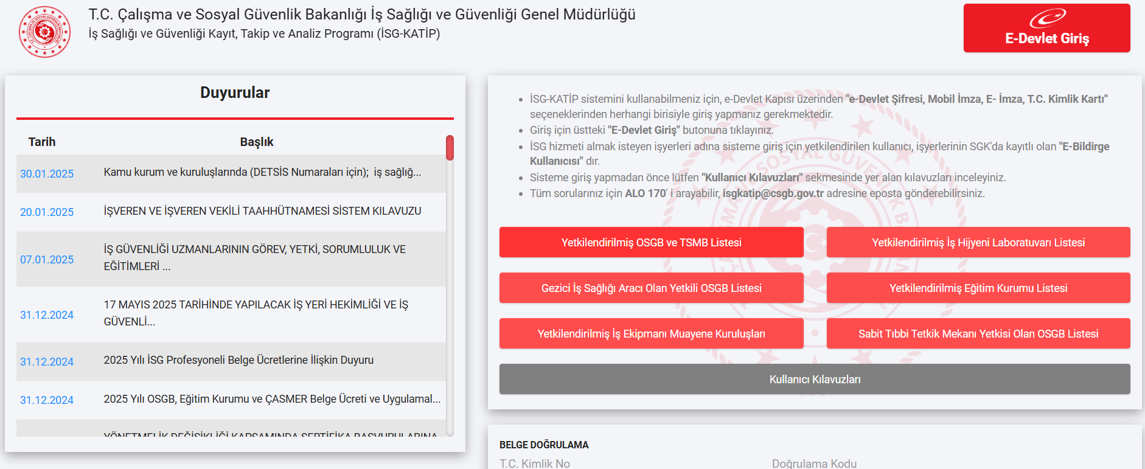

Slide 16
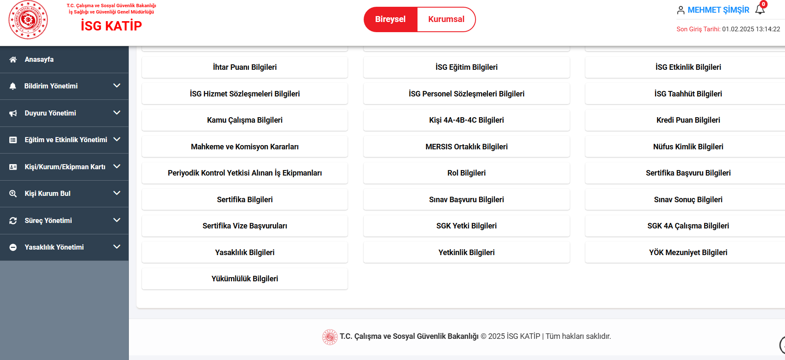
2 - Taahhütname için gerekli olan yetkinlik bilginize KİŞİ KARTI BİLGİLERİ > YETKİNLİK
BİLGİLERİ; İşveren veya işveren vekili olduğunuz işyerinin bilgilerine ise SGK YETKİ
BİLGİLERİ menülerinden ulaşabilirsiniz.

Slide 17
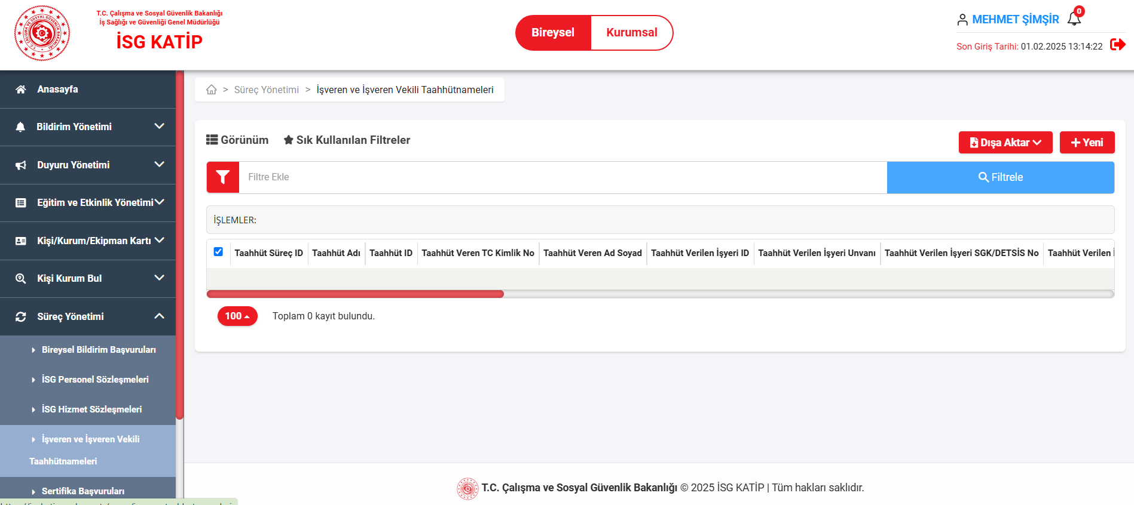
3- Açılan ekranda sol tarafta yer alan menülerden SÜREÇ YÖNETİMİ > İŞVEREN VE
İŞVEREN VEKİLİ TAAHHÜTNAMELERİ menüsünde “+ YENİ” sekmesine tıklanır.

Slide 18
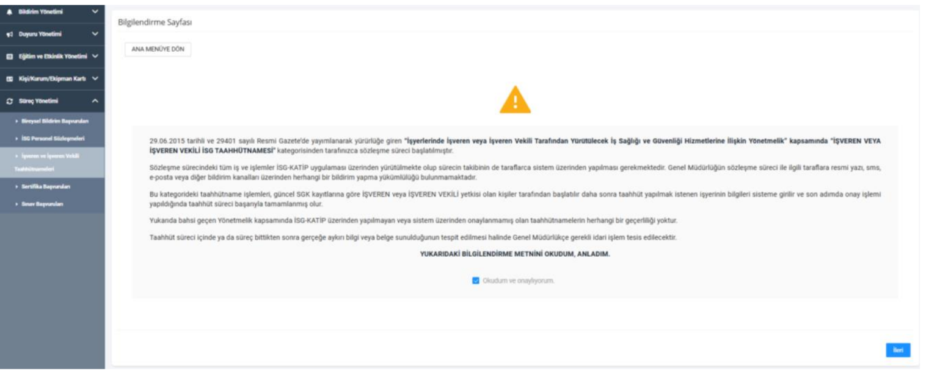
4- Açılan ekranda yer alan “İŞVEREN VEYA İŞVEREN VEKİLİ İSG TAAHHÜTNAMESİ” seçilerek “BAŞLAT” butonuna tıklanır.
5- İlk başvuru adımı olan Bilgilendirme Sayfasında yer alan “OKUDUM VE
ONAYLIYORUM.” kutucuğu işaretlenerek ekranın sağ alt tarafında yer alan “İLERİ” butonuna tıklanır.

Slide 19
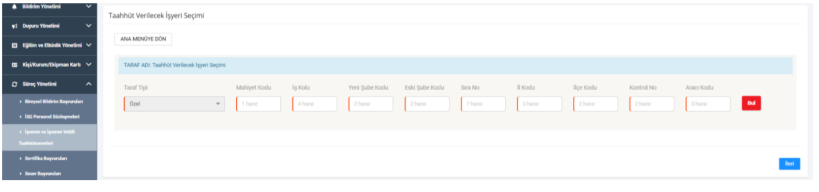
6- Başvurunun bir sonraki adımında İŞVEREN veya İŞVEREN VEKİLİ olunan SGK SİCİL
NUMARASI ekranda doğru şekilde doldurulup “BUL” butonuna tıklanarak işyeri listelenir ardından ekranın sağ alt tarafında yer alan “İLERİ” butonuna tıklanır.

Slide 20
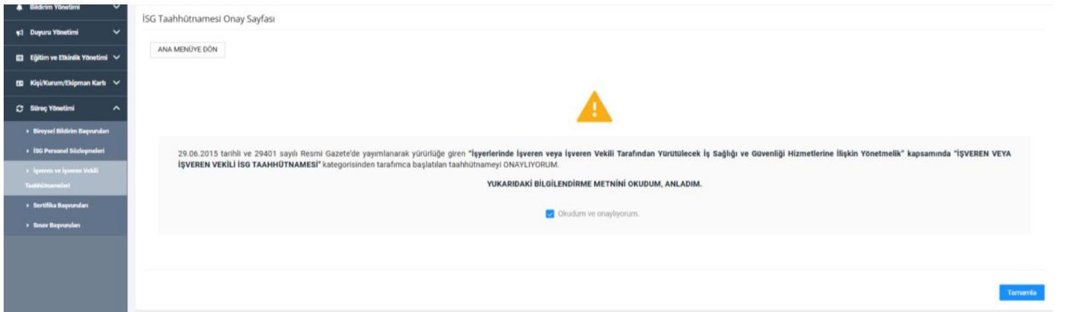
7- Sürecin bir sonraki adımında İSG Taahhüt Onay Sayfasında yer alan “OKUDUM VE
ONAYLIYORUM.” kutucuğu işaretlenerek ekranın sağ alt tarafında yer alan “İLERİ” butonuna tıklanır.

Slide 21
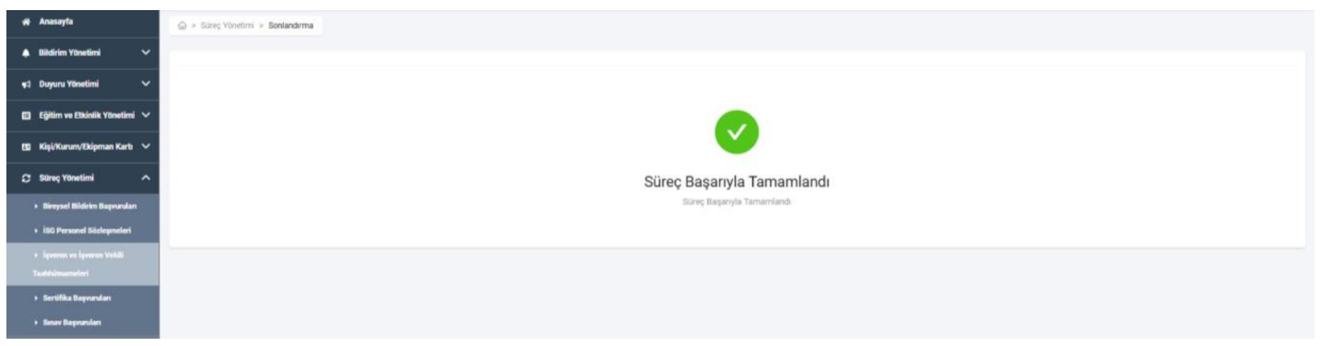
8- Sürecin başarı ile tamamlandığına ilişkin mesaj ekranda görüntülendiğinde başvuru tamamlanmış olur.

Slide 22
TEŞEKKÜR EDERİM…
ALİ DUMAN
A Sınıfı İş Güvenliği Uzmanı
Asbest Söküm Uzmanı
Yangın Eğitmeni
Yüksekte Çalışma Eğitmeni
Kapalı Alanda Çalışma Eğitmeni
Patlamadan Korunma Uzmanı

